Slide 1


2
Sehiv ve Tilavet Secdesi
Namaz sırasında unutkanlıkla veya yanılmayla bir hata yaptığımızda ne yapmamız gerektiğini biliyor musunuz?

Slide 2
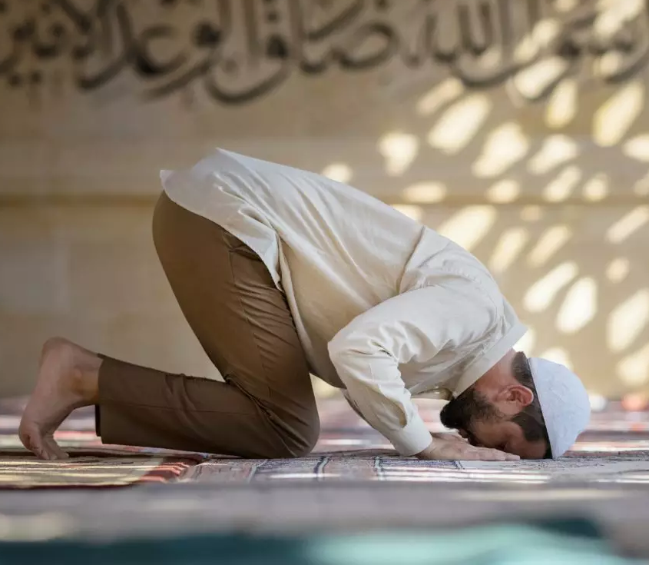
Secde Nedir?
Secde
Alnı, burnu, elleri, dizleri ve ayak parmaklarını yere koymak suretiyle Allah’ın huzurunda O’nun yüceliğini göstermektir.
Secde sırasında nelere dikkat etmek gerekir?

Slide 3
Secde Çeşitleri
“Kulun Rabbine en yakın olduğu an, secde hâlidir.”
Hz. Muhammed (sav)
Şükür secdesi
Tevbe secdesi
Sehiv secdesi
Tilavet secdesi

Slide 4


1
Sehiv secdesini daha önce duydunuz mu?
Sehiv Secdesi

Slide 5
Namaz kılarken unutarak veya yanılarak namazın farzlarından birini geciktirdiğimizde veya vaciplerinden birini unutarak ertelediğimizde yahut terk ettiğimizde, bu hatayı düzeltmek amaçlı namazın sonunda yapılması gereken iki secdeye denir.
1
Sehiv Secdesi
Sehiv secdesi namazın farzlarından birinin gecikmesi veya vaciplerden birinin unutulması durumunda yapılır. Namazın farzlarından biri unutulursa baştan kılmak gerekir.
Not

Slide 6
Durum 1
Durum 2
Namazda rükû yapmadan secdeye giden bir kişi ne yapmalı?
Namazda Fatiha suresini okumayı unutan biri ne yapmalı?
Verilen bu durumlardan hangisinde sehiv secdesi yapılır? Neden?
Namazın tekrar kılınması gerekir. Çünkü ………….
Sehiv secdesi yapılmalıdır. Çünkü ………….
Rüku namazın farzlarındandır.
Fatiha suresi okuma namazın vaciplerindendir.

Slide 7
Namazda aşağıdakilerden hangisi unutulursa sehiv secdesi yapılır? İşaretleyelim
✓
Namazda Fatiha suresini okumayı unutmak
✓
İlk oturuşta Tahiyyât duasını okumayı unutmak
X
X
Namazda rüku yapmayı unutmak
Secde yapmayı unutmak
✓
✓
Vitir namazında Kunut duasını okumayı unutmak
Son oturuşta Tahiyyât duasını okumak
✓
Zamm-ı sureyi okumayı unutmak
X
Namazda tek secde yapmak

Slide 8
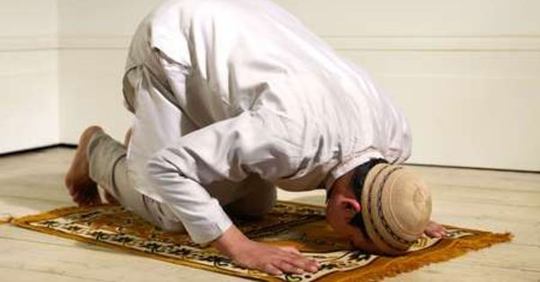
Sehiv secdesi nasıl yapılır?
Sehiv secdesi, namazın son oturuşunda Tahiyyat duası ardından sağa ve sola selam verildikten sonra yapılır. Bu şekilde selam verdikten sonra namaz secdesi gibi iki secde daha yapılır ve tekrar oturulur. Tahiyyat, Salavât ve Rabbenâ duaları okunup selam verilerek tamamlanır.

Slide 9
Video izliyoruz
Kaynak: https://www.youtube.com/watch?v=Rx4kVCQ6YwQ

Slide 10


Slide 11
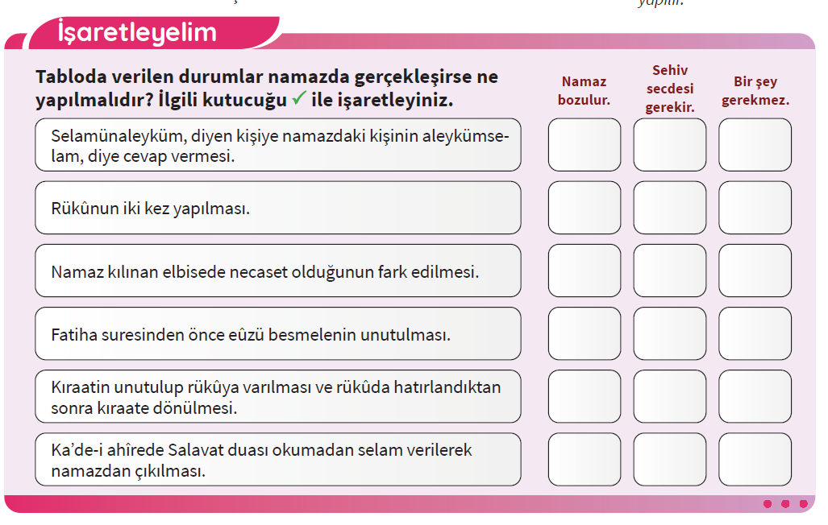

Slide 12
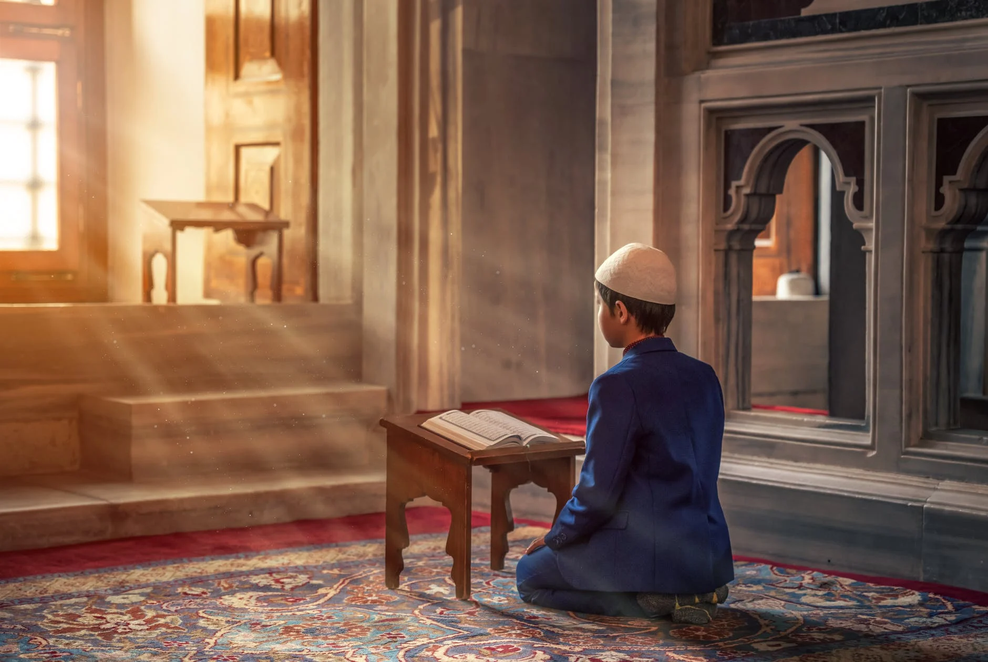
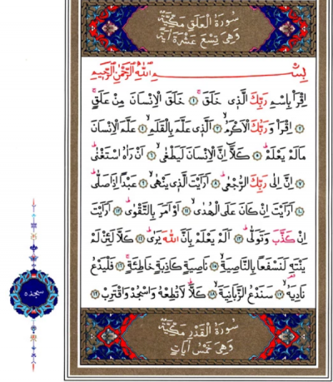
2
Tilavet Secdesi
Tilavet : Okuma demektir.
Kur’an-ı Kerim’de bulunan secde ayetlerini okuduğumuz veya dinlediğimiz zaman yapmamız gereken secdedir.

Slide 13

Kur’an-ı Kerim’de 14 yerde secde ayeti vardır.
Secde ayeti işareti
Kur’an-ı Kerim’de secde ayetlerini bulalım.

Slide 14
Tilavet secdesi nasıl yapılır?
1
  “Niyet ettim Allah rızası için tilavet secdesi yapmaya.” diyerek niyet edilir.
2
  Eller kaldırılmadan “Allahu Ekber” denilir ve hemen secde yapılır.
  Secdede üç kez “Sübhane rabbiye’l a’la” denir. Tekrar “Allahu Ekber” denilerek ayağa kalkılır.
3
  Ayaktayken “Semi’nâ ve eta’nâ ğufrâneke rabbenâ ve ileyke’l masîr” duası okunur.
4

Slide 15
Video izliyoruz
Kaynak: https://www.youtube.com/watch?v=Rx4kVCQ6YwQ

Slide 16


Slide 17

Etkinlik için tıklayınız
Etkinlik yapıyoruz

Slide 18


Doğru Yanlış Soruları
1
Tilavet secdesinde iki defa secde yapılır.
D
Y
2
Kur’an-ı Kerim’de 14 yerde secde ayeti vardır.
D
Y
3
Secde ayetlerini dinlediğimizde de tilavet secdesini yapmalıyız.
D
Y
4
Namazda Fatiha suresini okumayı unutursak sehiv secdesi
yapmalıyız.
D
Y
5
Tilavet secdesini yapmak sünnettir.
D
Y
6
Sehiv secdesi son oturuşta Tahiyyat duasından sonra yapılır.
D
Y

Slide 19
Etkinlik için tıklayınız
Etkinlik yapıyoruz

Slide 20




MUSTAFA YILDIRIM
DİN KÜLTÜRÜ VE AHLAK BİLGİSİ ÖĞRETMENİ
www.dindersimateryal.com
mustafayil34
t.me/Dindersimateryalcom

